Slide 1
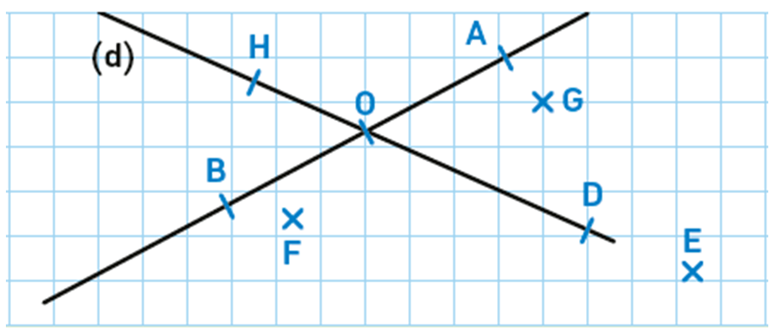
8 - Distances et médiatrice
Pour les exercices 1 à 4, on utilise la figure suivante :
1 Combien de points a-t-on placés sur cette figure ?
2 Combien de droites a-t-on tracées ?
3 De quel segment le point O semble-t-il être le milieu ?
4 Le point E peut-il être sur la droite (d) ?

Slide 2
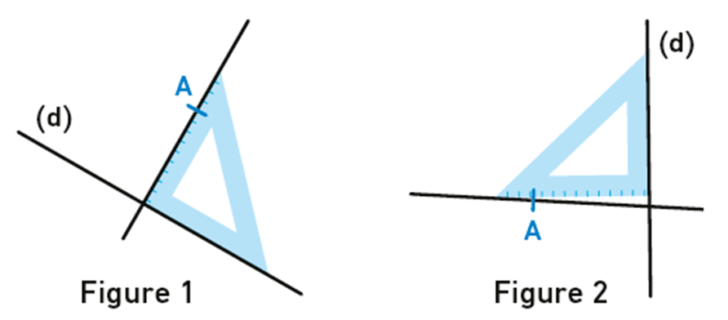
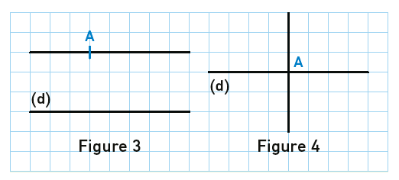
8 - Distances et médiatrice
5 Pour quelles figures a-t-on construit la droite perpendiculaire à la droite (d) et passant par le point A ?

Slide 3
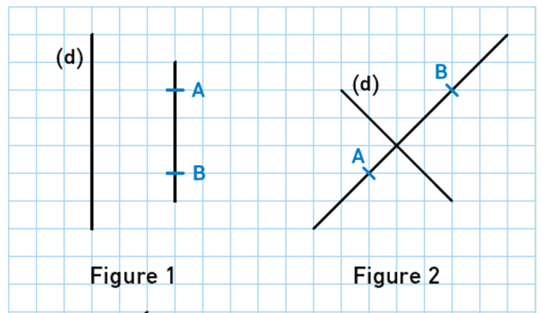
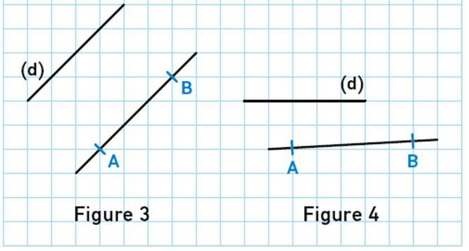
8 - Distances et médiatrice
6 Pour quelles figures, les droites (AB) et (d) sont-elles parallèles ?

